Slide 1

Limpieza de datos: Imputación de datos en blanco

Slide 2

¿Cómo tratar la ausencia de datos?
En la vida real, los datos no siempre están completos. Esto puede deberse a distintos factores, sin embargo, es necesario saber cómo tratar este fenómeno

Slide 3
¿Cómo tratar la ausencia de datos?
Tipo | Definición
Datos no imputables | Pertenecen a datos censurados y no se lograron capturar, o no es posible identificar
Datos imputables | No pueden ser identificados explícitamente pero que pueden ser subsanados

Slide 4
¿Cómo tratar la ausencia de datos?
Datos imputables
¿Por qué estos datos están en blanco?
Tipo | Definición
Totalmente al azar | Cualquier valor tiene la probabilidad de ser valor en blanco
Datos al azar | Se podría explicar que sean faltantes debido a algunas características
Totalmente no al azar | Se debe a variables no controladas

Slide 5
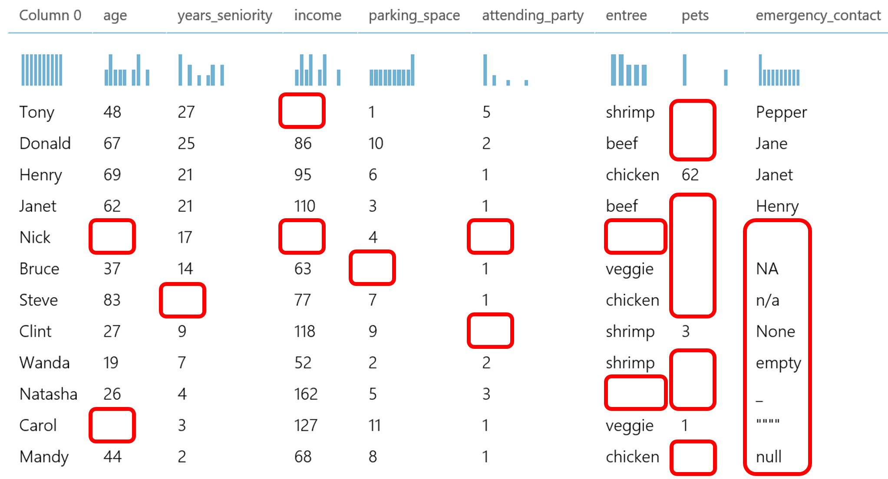
¿Cómo imputarlos?
Métodos
Si pueden ser imputados, existen diversos métodos:
Imputación por medidas de tendencia central
Imputación múltiple
Imputación por algoritmos de machine learning

